Slide 1
Infekce související s cestováním.
Matúš Mihalčin
Klinika infekčních chorob FN Brno a LF MU

Slide 2
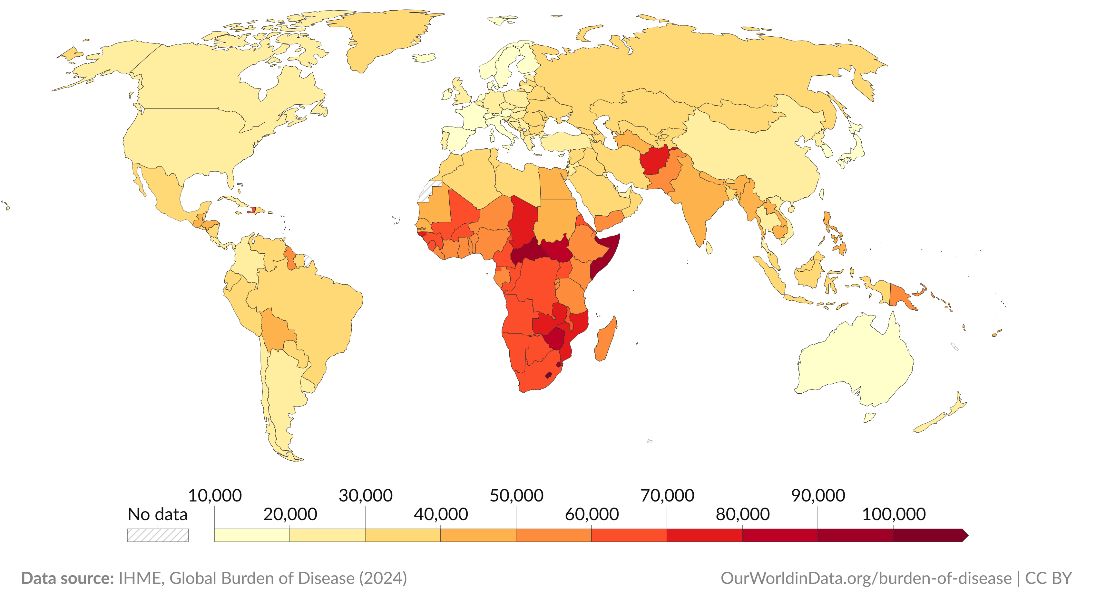
Disability-adjusted life years (DALYs)
1 DALY = 1 ztracený rok zdravého života / 100 000 obyvatel

Slide 3
Disease Outbreak News
14 February 2025 | Marburg Virus Disease–United Republic of Tanzania
1 February 2025 | Sudan (ebola) virus disease - Uganda
29 January 2025 | Zika virus disease - India
20 January 2025 | Chapare haemorrhagic fever- the Plurinational State of Bolivia ← hlodavce
14 January 2025 | Outbreak of suspected Marburg Virus Disease - United Republic of Tanzania
7 January 2025 | Trends of acute respiratory infection, including human metapneumovirus, in the Northern Hemisphere
20 December 2024 | Marburg virus disease - Rwanda
5 December 2024 | Oropouche virus disease - Region of the Americas ← pakomár
13 November 2024 | Marburg virus disease - Rwanda
31 October 2024 | Malaria - Ethiopia
3 October 2024 | West Nile virus - Barbados
2 October 2024 | Middle East respiratory syndrome coronavirus - Kingdom of Saudi Arabia
Notes:
https://www.who.int/csr/don/en/

Slide 4
nemocnost na 100 000 obyvatel
zdroj: EPIDAT / ISIN
Infekce importované do ČR
Diagnóza | 2013 | 2014 | 2015 | 2016 | 2017 | 2018 | 2019 | 2020 | 2021 | 2022
Shigelóza | 2,4 | 0,9 | 0,8 | 0,7 | 1,6 | 1,4 | 1,3 | 0,7 | 0,4 | 1,1
Hepatitida A | 3,3 | 6,4 | 6,9 | 8,8 | 7,3 | 2 | 2,2 | 1,7 | 2 | 0,7
Opičí neštovice (mpox) | nd2 | nd2 | nd2 | nd2 | nd2 | nd2 | nd2 | nd2 | nd2 | 0,7
Malárie | 0,3 | 0,3 | 0,3 | 0,4 | 0,3 | 0,3 | 0,3 | 0,1 | 0,1 | 0,3
Dengue | 0,8 | 0,3 | 0,4 | 1,2 | 0,5 | 0,3 | 0,8 | 0,4 | >0,0 | 0,2
Giardióza | 0,4 | 0,4 | 0,3 | 0,4 | 0,3 | 0,4 | 0,5 | 0,2 | 0,1 | 0,2
Leptospiróza | 0,1 | 0,4 | 0,2 | 0,2 | 0,2 | 0,1 | 0,2 | 0,3 | 0,3 | 0,2
Amébóza | 0,1 | 0,2 | 0,1 | 0,2 | >0,0 | >0,0 | 0,1 | >0,0 | >0,0 | 0,1
Askarióza | 0,2 | 0,3 | 0,2 | 0,1 | 0,2 | 0,2 | 0,1 | 0,2 | >0,0 | 0,1
Echinokokóza | >0,0 | 0,1 | >0,0 | >0,0 | >0,0 | 0,1 | >0,0 | >0,0 | >0,0 | 0,1
Hemor.horeč.s renál. syndromem | 0,1 | >0,0 | 0,1 | 0,1 | 0,2 | >0,0 | 0,1 | >0,0 | 0,1 | 0,1
Jiné ricketsiózy | 0,1 | 0,1 | >0,0 | 0,1 | 0,1 | >0,0 | 0,1 | >0,0 | >0,0 | 0,1
Jiné helmintózy | 0,1 | 0,1 | >0,0 | 0,1 | >0,0 | 0,1 | >0,0 | >0,0 | >0,0 | >0,0
Schistosomóza | 0 | >0,0 | 0,1 | >0,0 | 0 | 0,6 | >0,0 | 0,1 | 0 | >0,0
Tenióza | 0,3 | 0,2 | 0,1 | >0,0 | 0,1 | 0,1 | >0,0 | >0,0 | >0,0 | >0,0
Tyfus a paratyfus | >0,0 | 0,1 | >0,0 | >0,0 | 0,1 | 0 | 0,1 | >0,0 | >0,0 | >0,0
Virová horečka Chikungunya | 0 | >0,0 | >0,0 | 0,1 | 0 | 0,1 | 0,1 | 0 | 0 | >0,0
Virová horečka Zika | 0 | 0 | 0 | 0,1 | >0,0 | >0,0 | >0,0 | >0,0 | 0 | >0,0
Západonilská horečka | >0,0 | 0 | 0 | 0 | 0 | 0,1 | >0,0 | 0 | 0 | >0,0

Slide 5
Cesta přenosu
zvířetem (vč. hmyzu)
jídlem / vodou (GEA, HAV, cholera, tyfus, …)
vzduchem
přímým kontaktem (vč. NKN)
krví a pohlavním stykem (HBV, syfilis, HIV, …)

Slide 6
1) Infekce přenášené zvířaty, včetně hmyzu

Slide 7
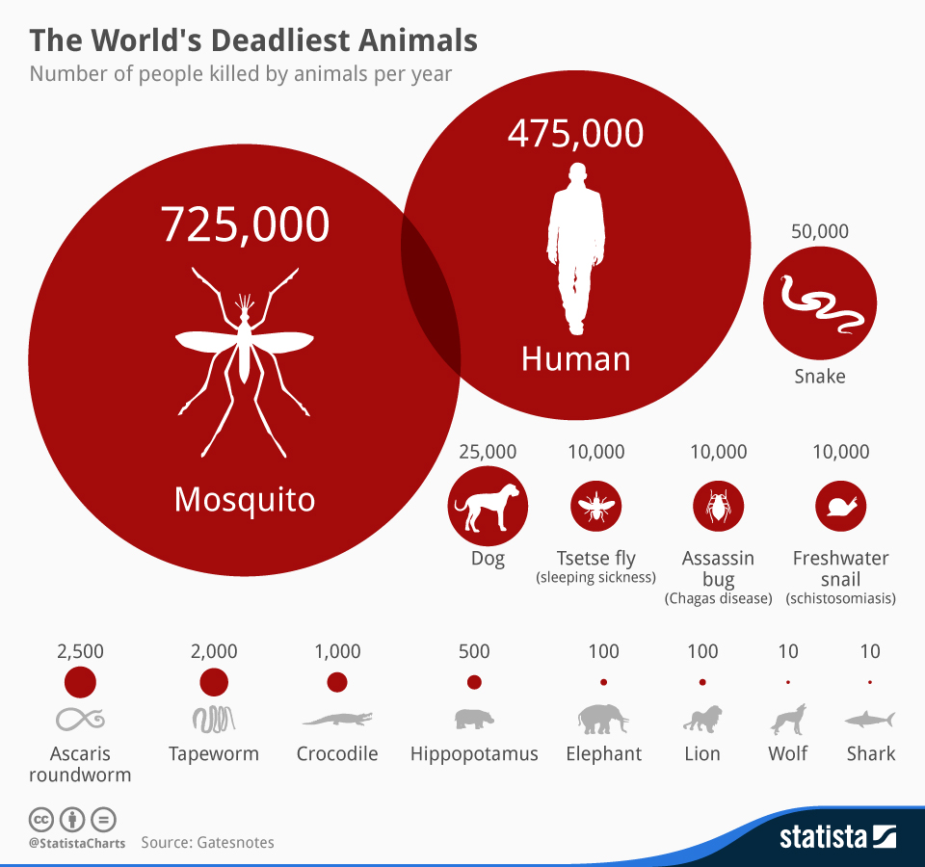
Notes:
https://ourworldindata.org/causes-of-death#terrorism-related-deaths

Slide 8
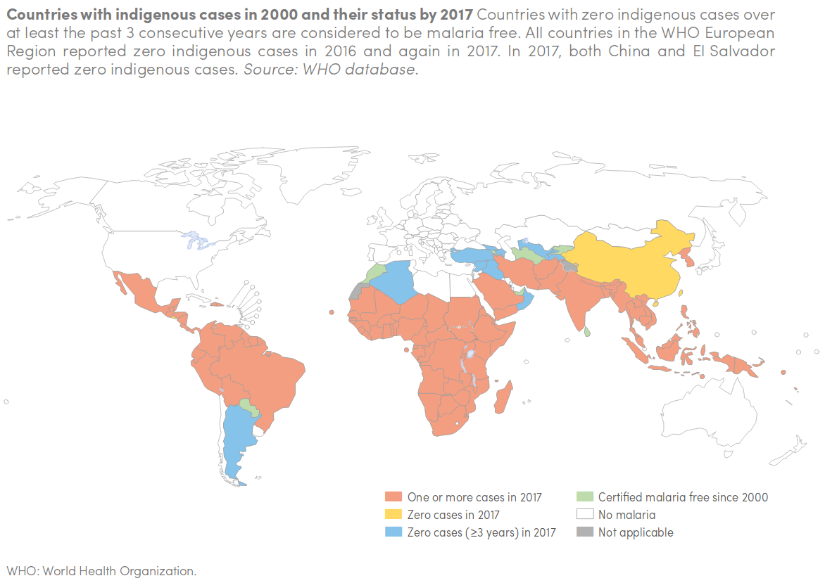
Malárie
Notes:
https://apps.who.int/iris/bitstream/handle/10665/275867/9789241565653-eng.pdf?ua=1

Slide 9
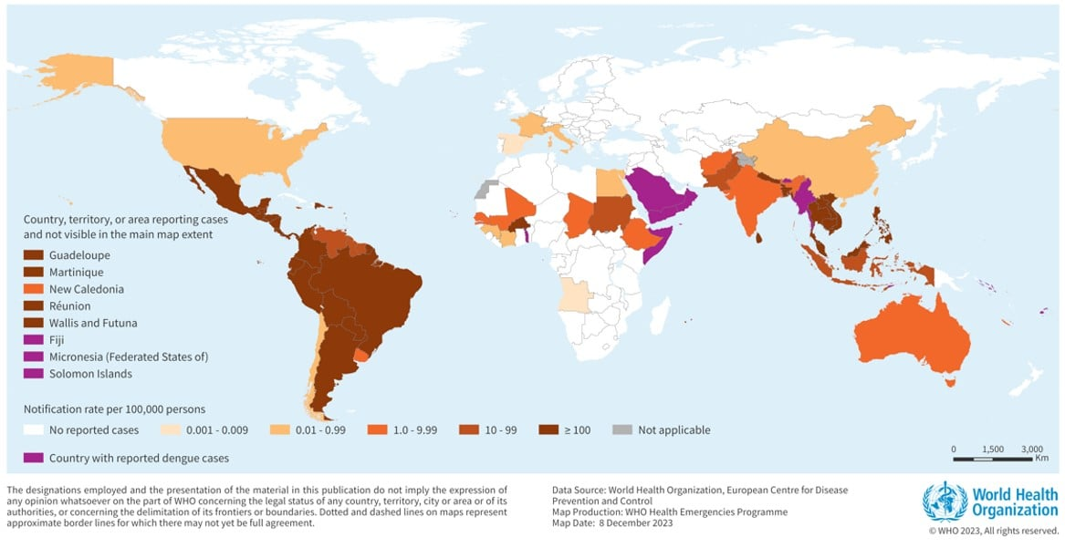
Dengue

Slide 10
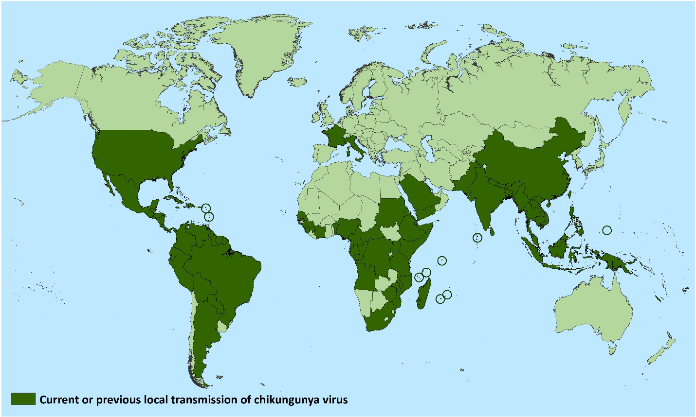
Chikungunya

Slide 11
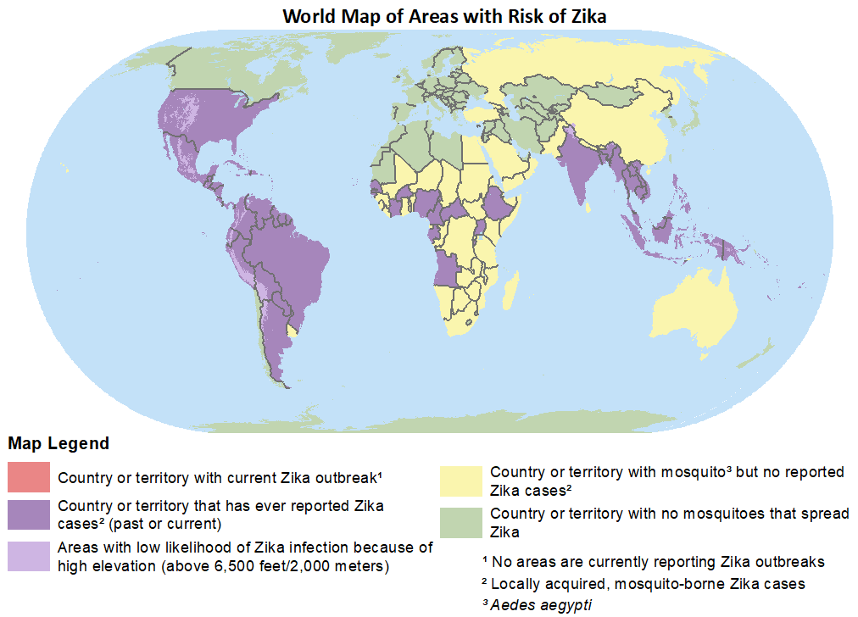
Zika
Notes:
Women planning pregnancy
If traveling without male partner, wait 2 months after return before becoming pregnant.
Men with a pregnant partner
Use condoms or do not have sex for the rest of the pregnancy.
Men with a partner planning pregnancy
Use condoms or do not have sex for at least 3 months after return.
11

Slide 12
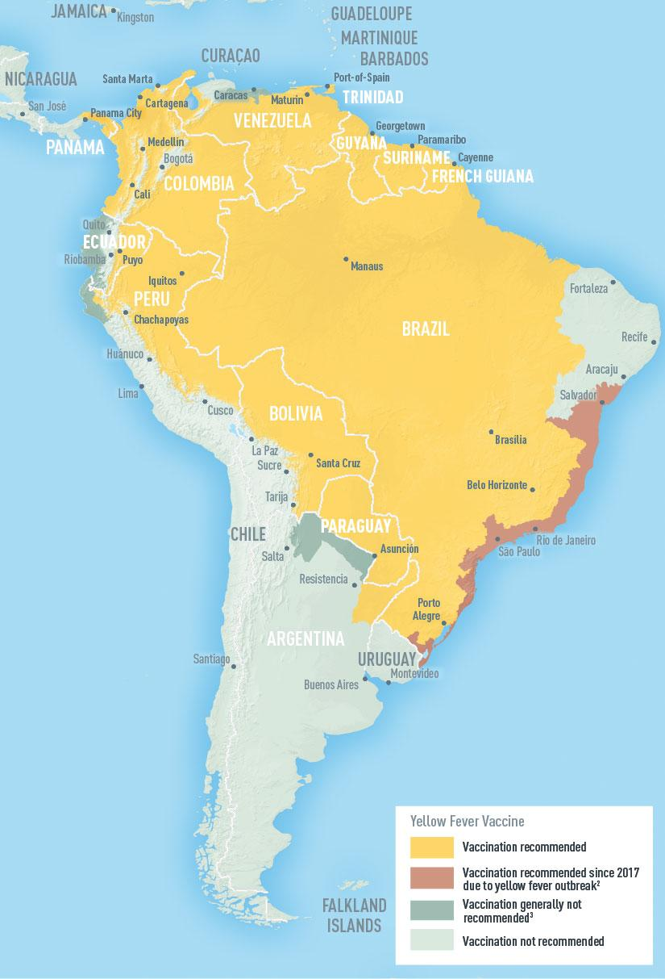
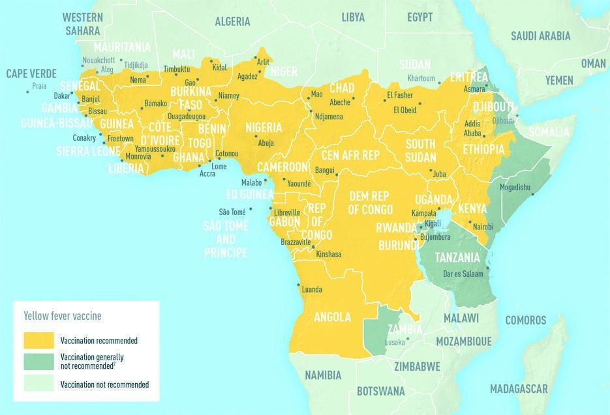
Žlutá zimnice

Slide 13
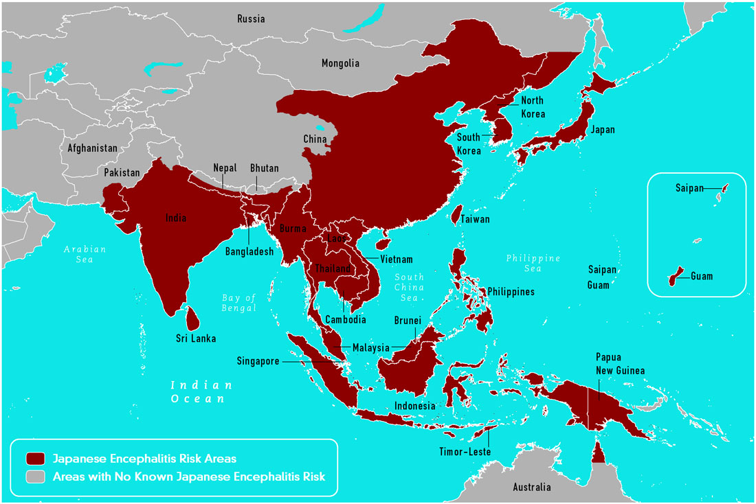
Japonská encefalitida

Slide 14
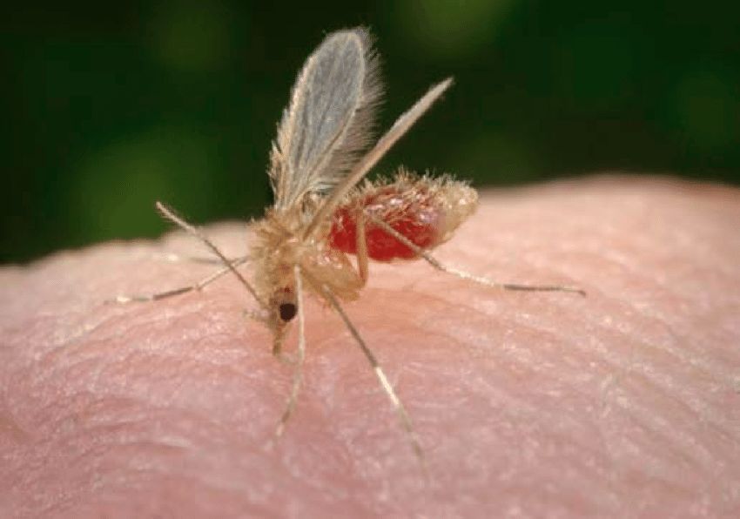
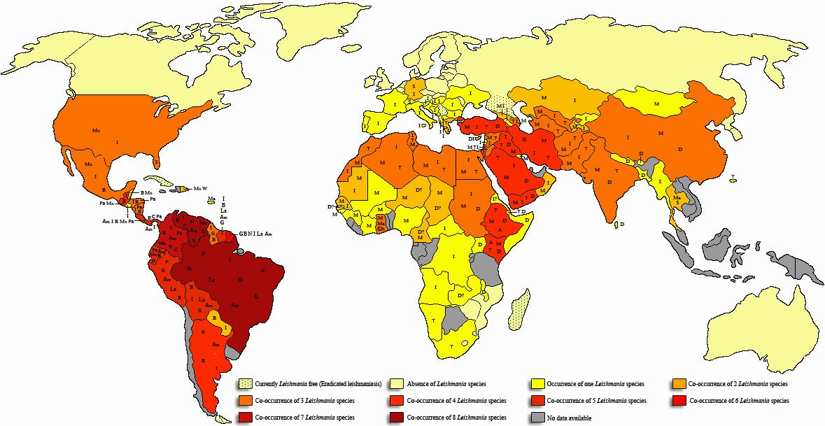
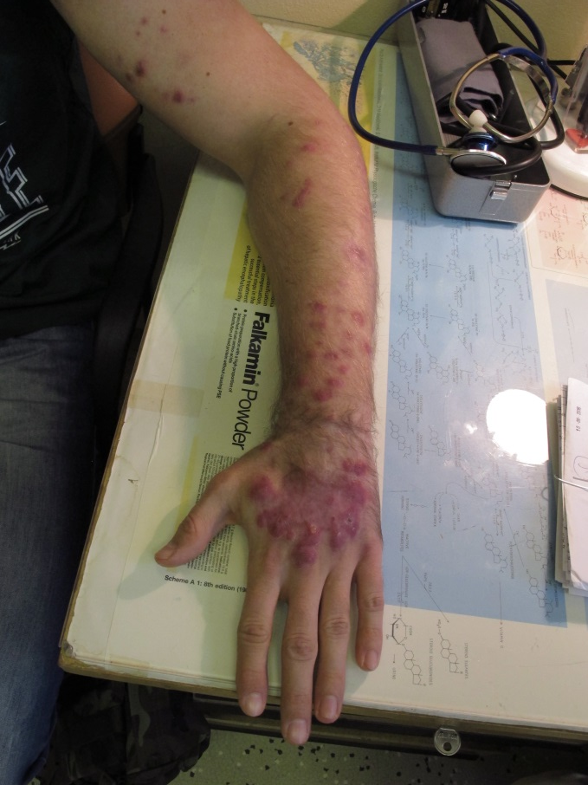
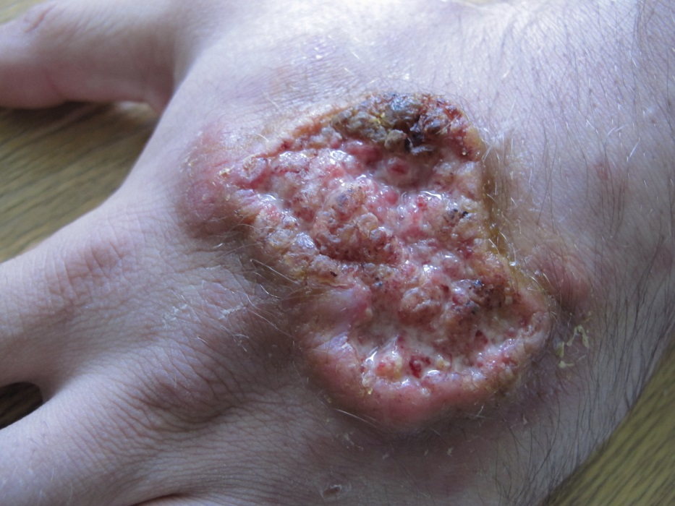
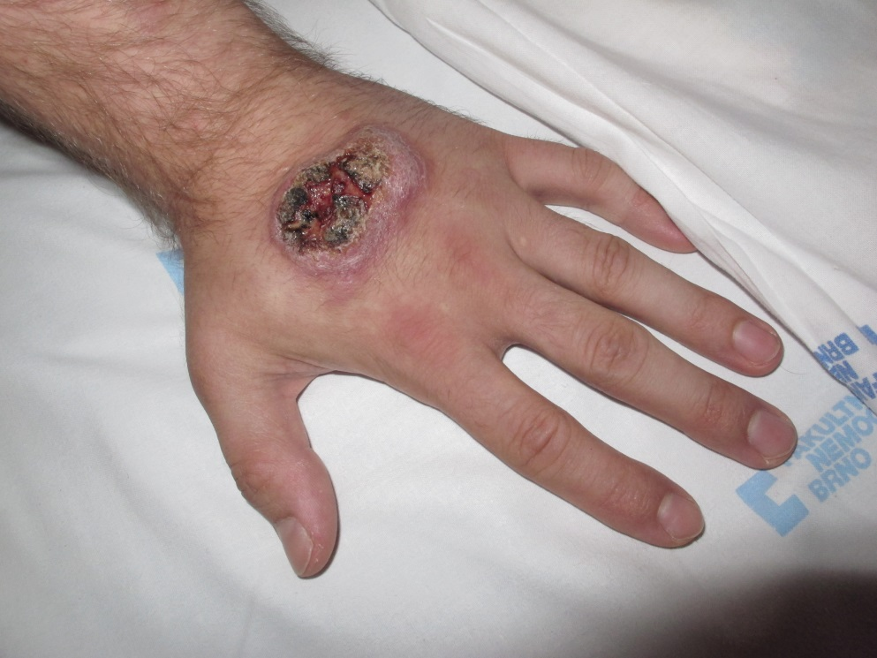
Leishmanióza
Zdroj: https://leishmania.ird.fr
kožní forma

Slide 15
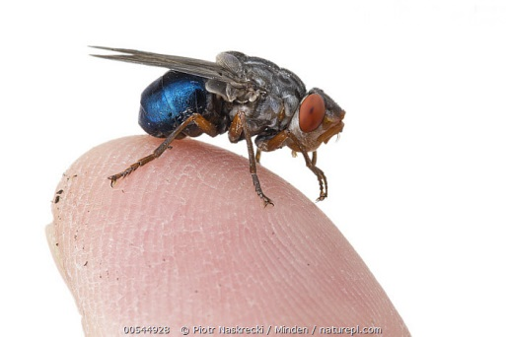
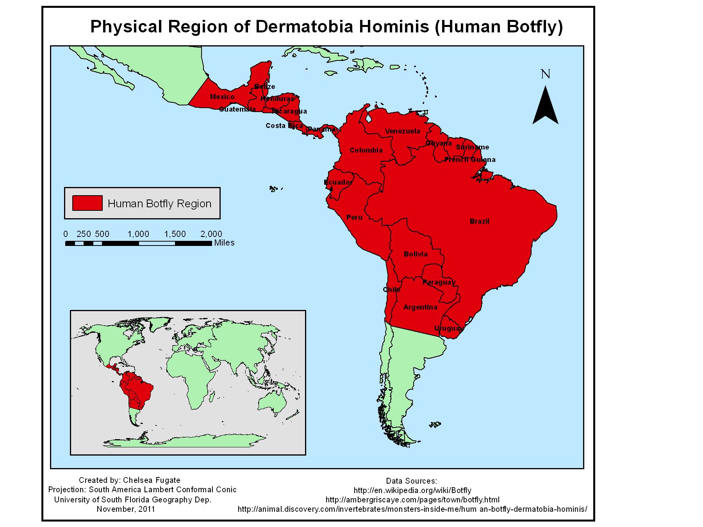
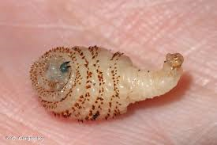
Myiáza

Slide 16
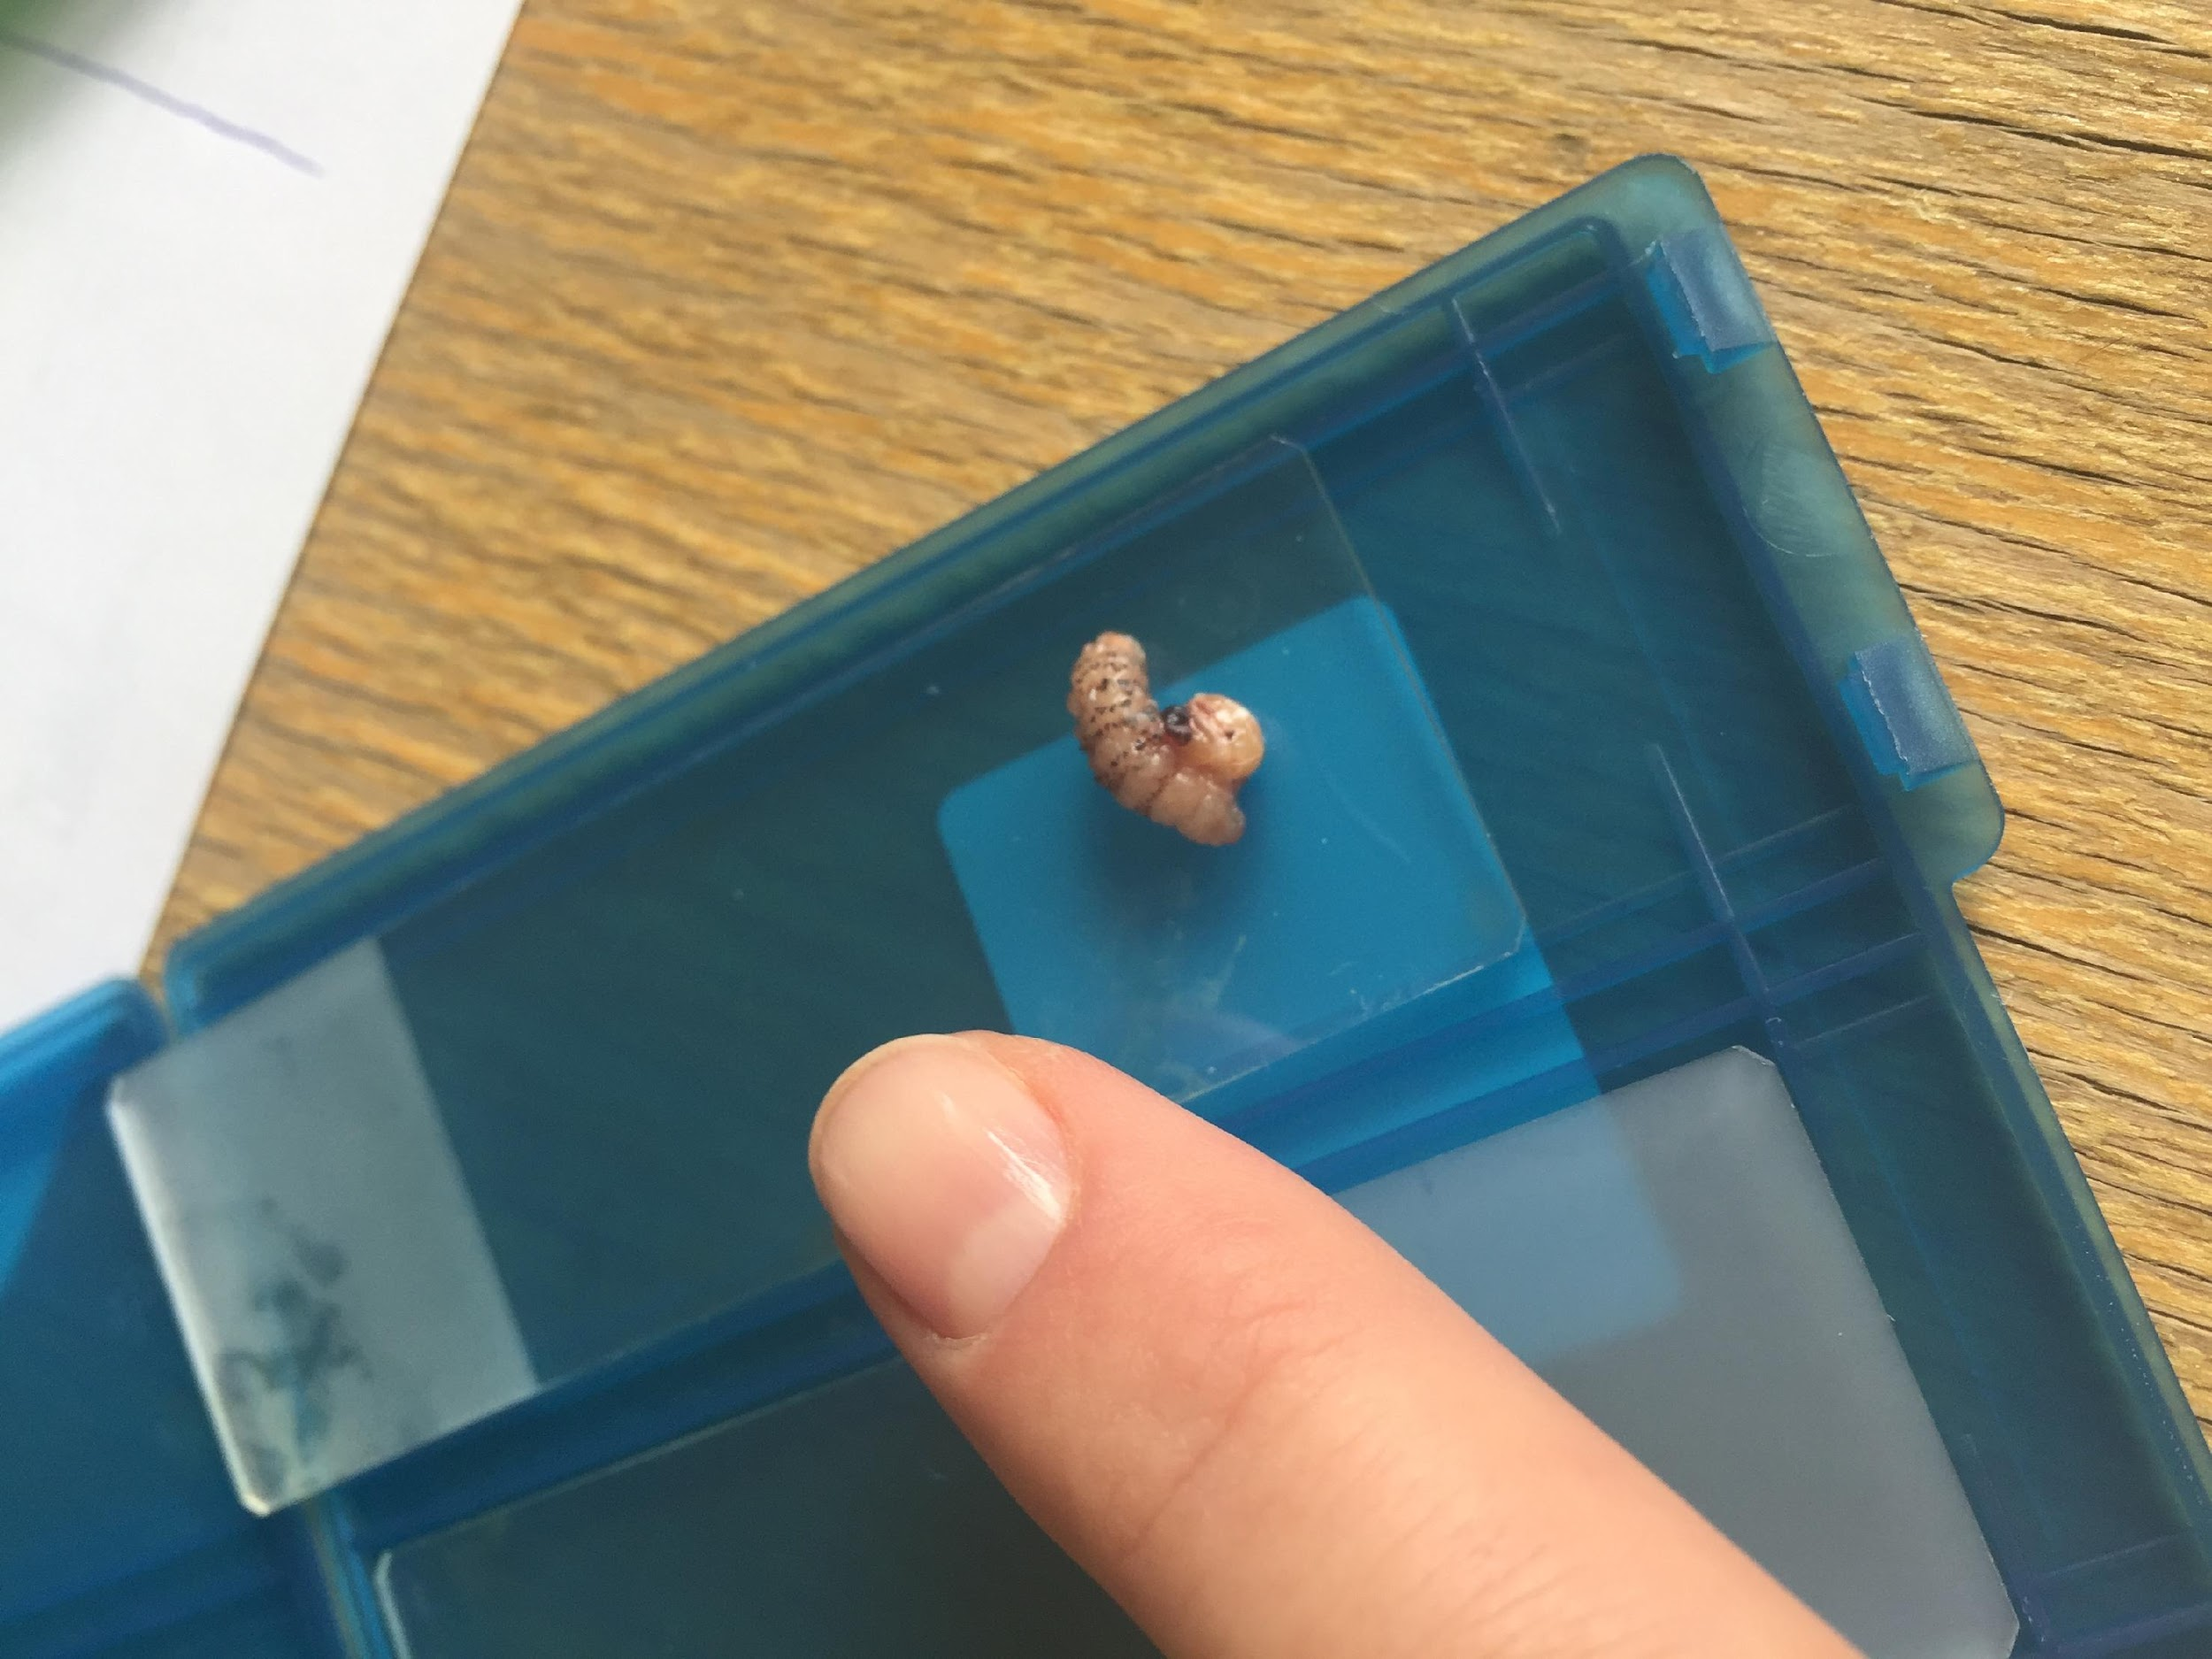
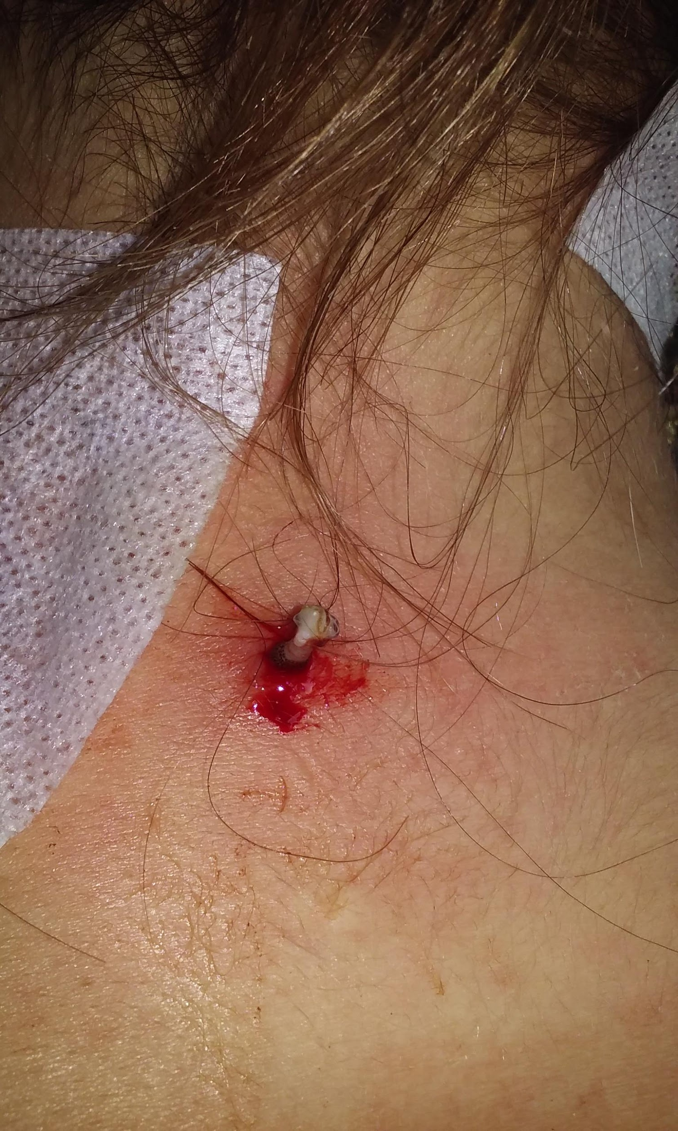
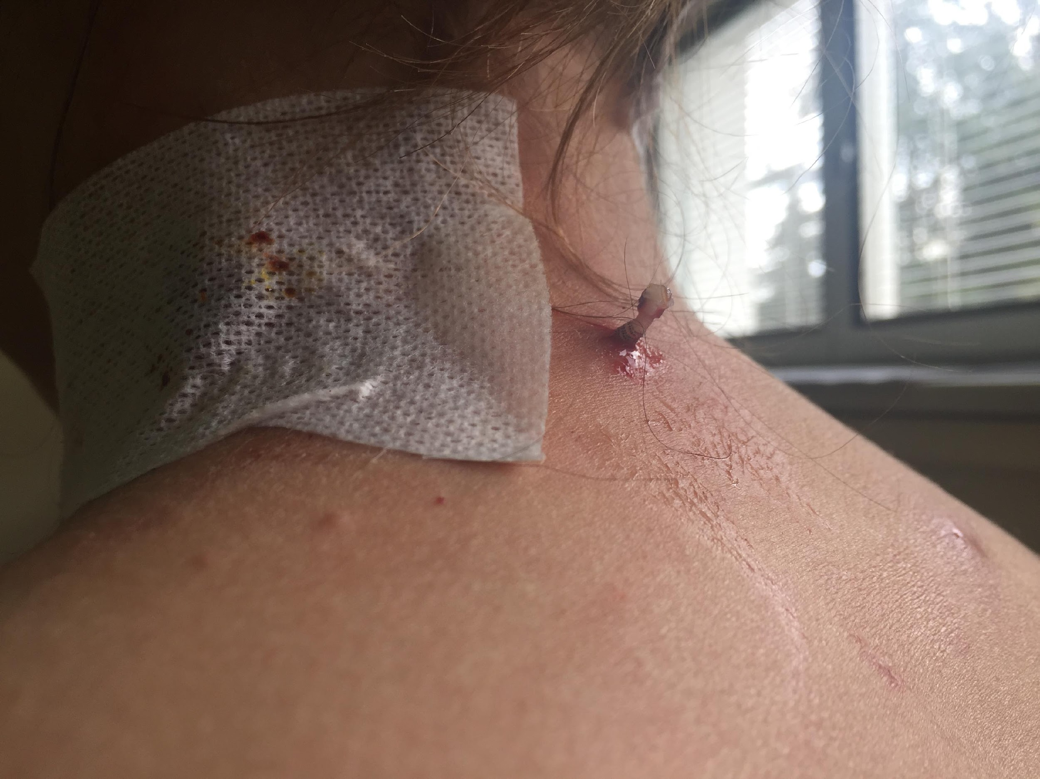
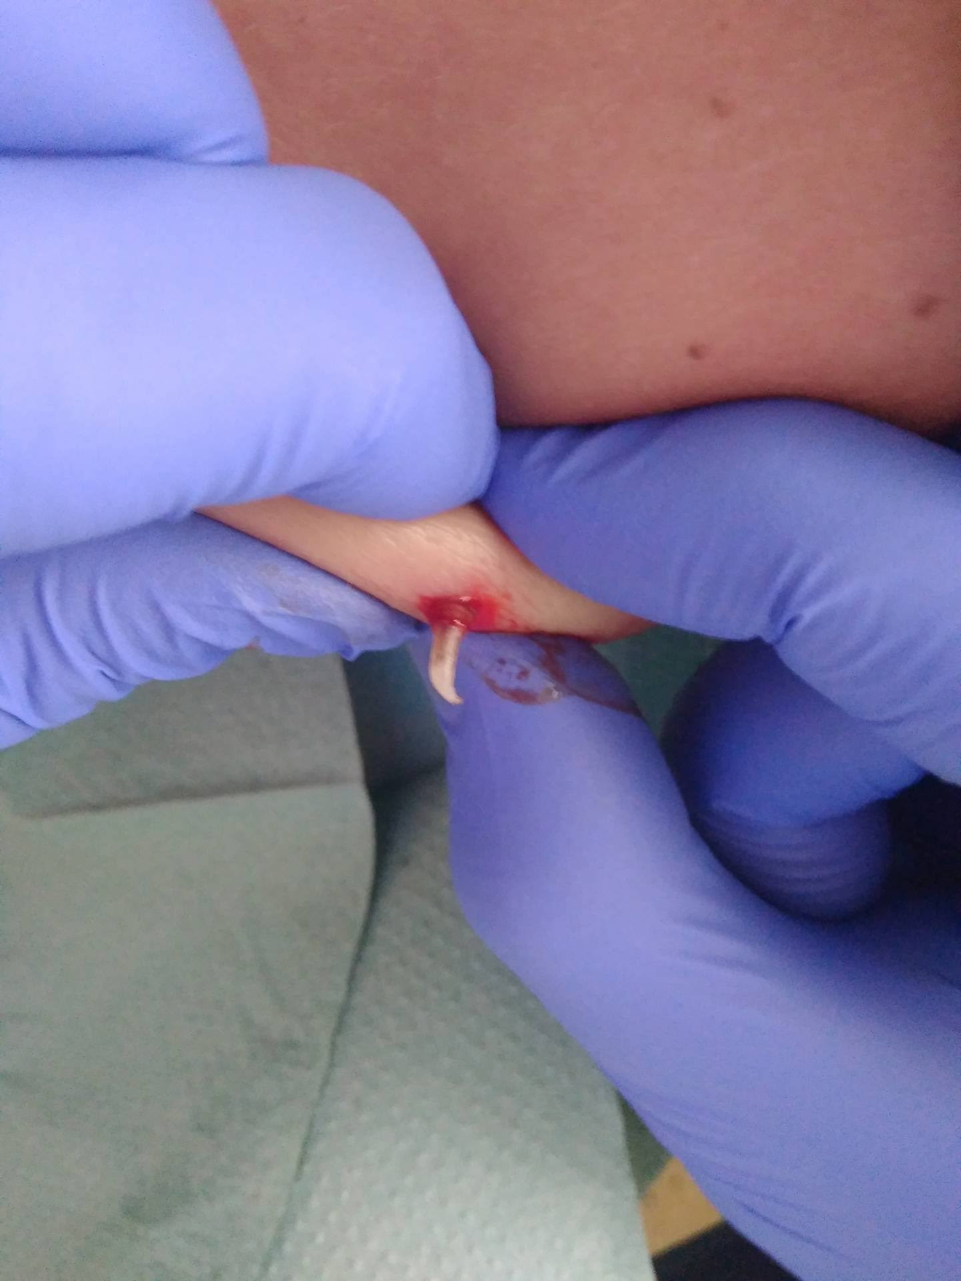
Myiáza

Slide 17
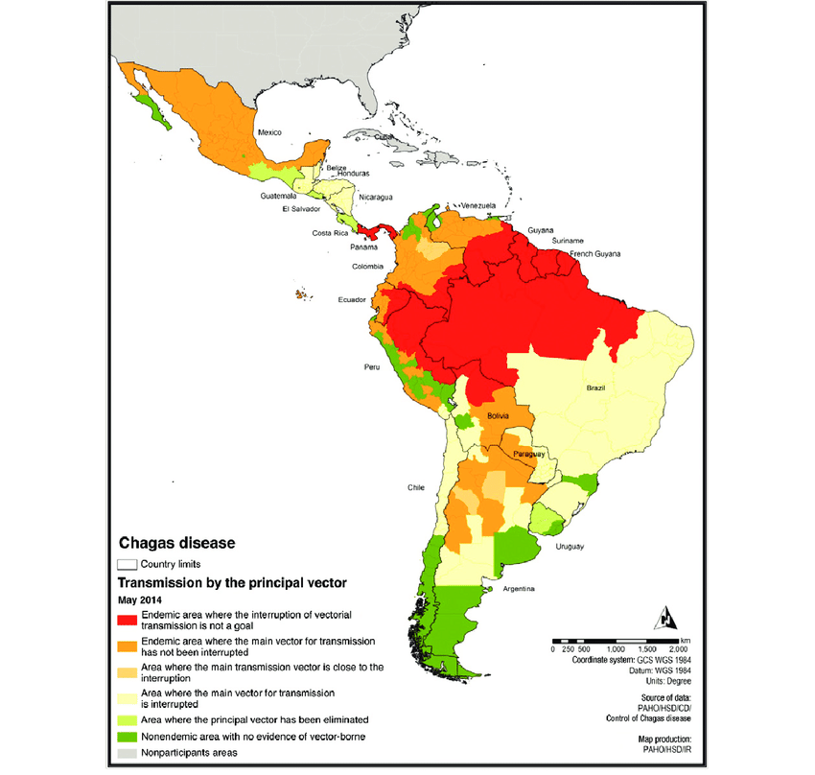
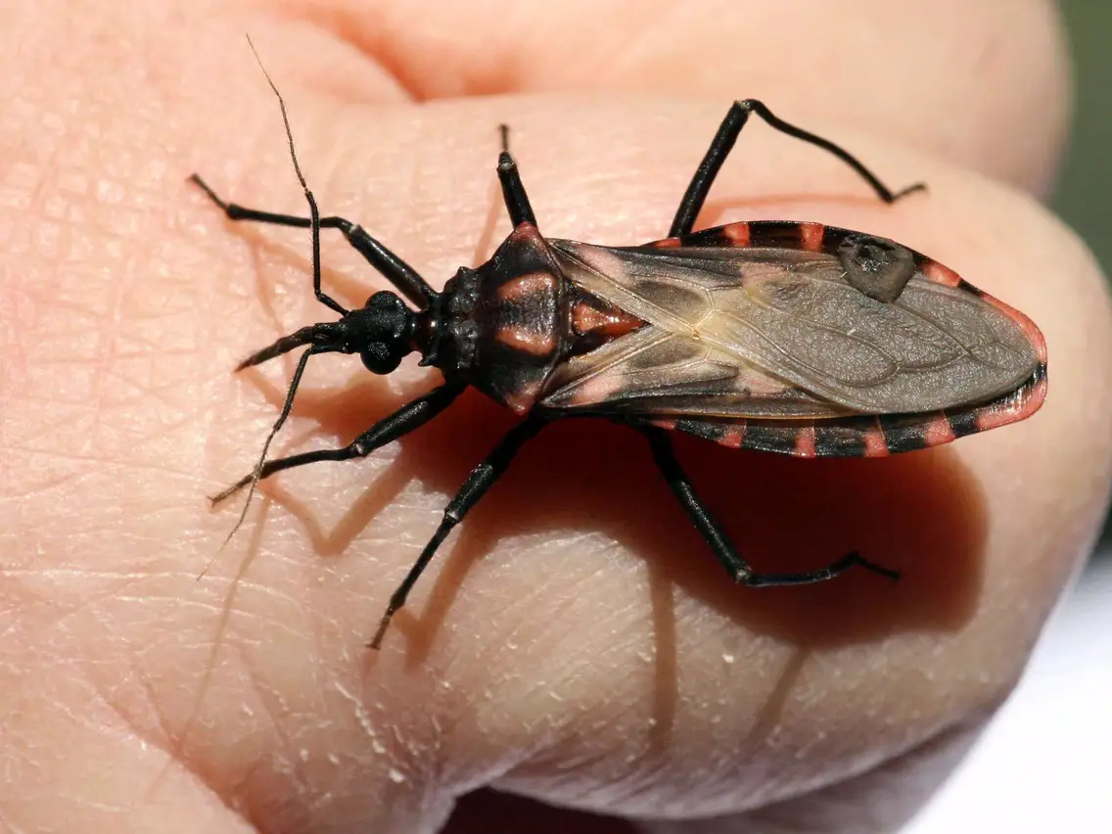
Americká trypanosomóza
(Chagasova nemoc)
Zdroj:
Pan American Health Organization (paho.org)

Slide 18
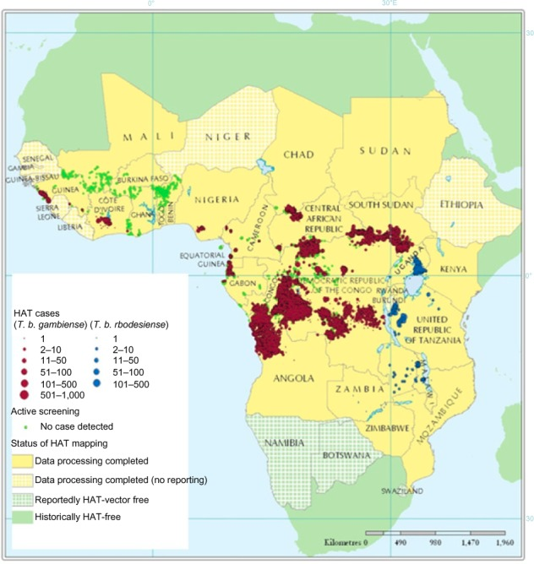
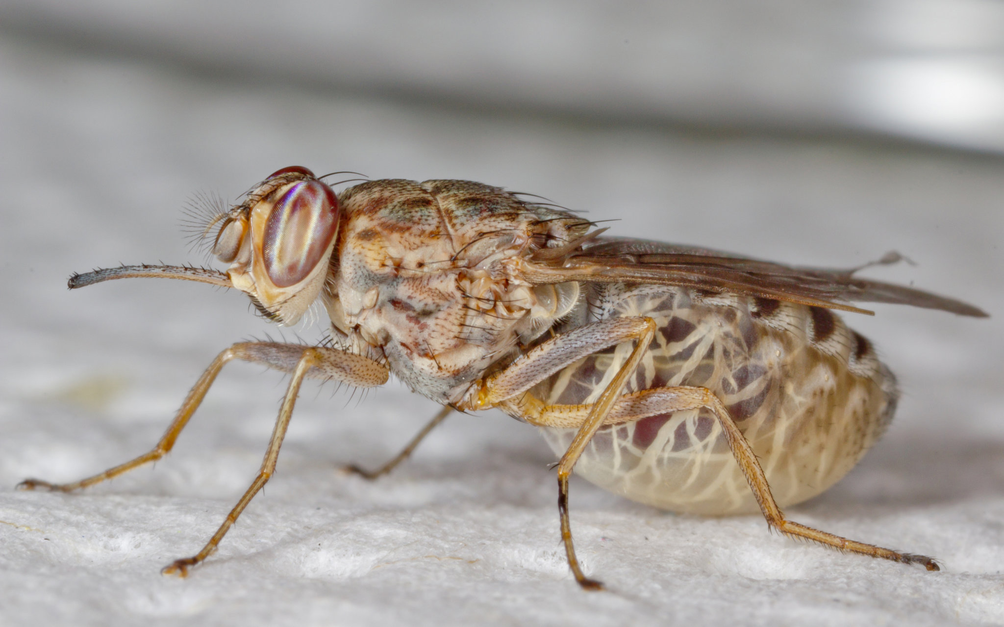
Africká trypanosomóza
(spavá nemoc)
Zdroj:
Franco JR, Simarro PP, Diarra A, Jannin JG. Epidemiology of human African trypanosomiasis. Clinical Epidemiology. 2014.

Slide 19
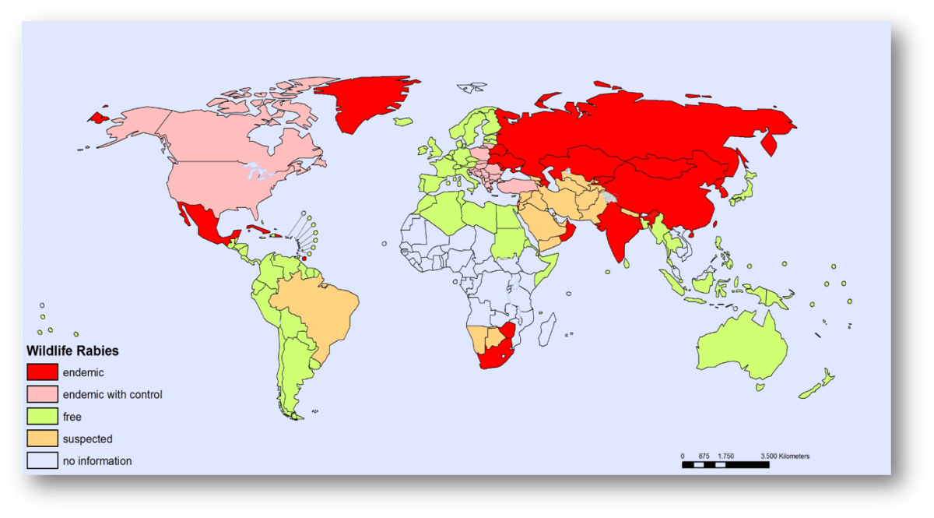
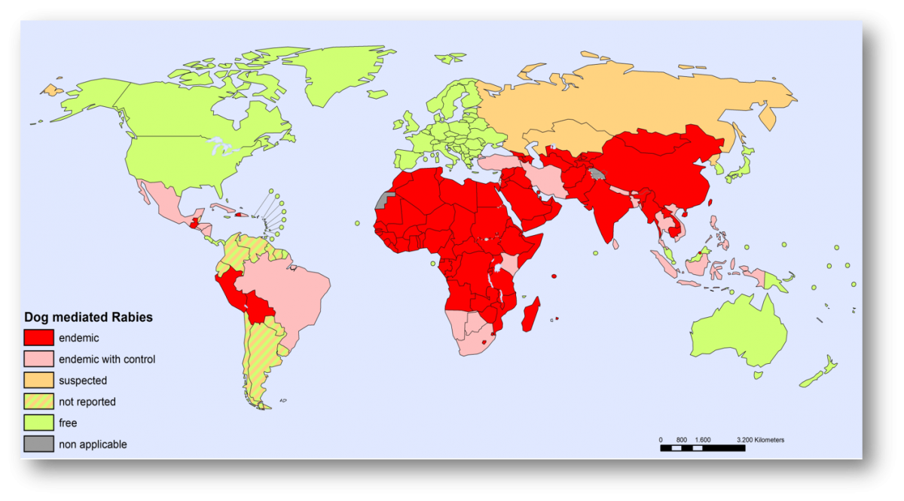
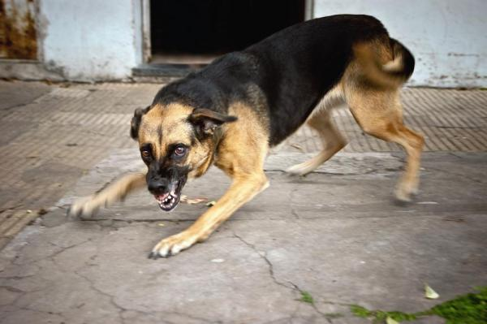
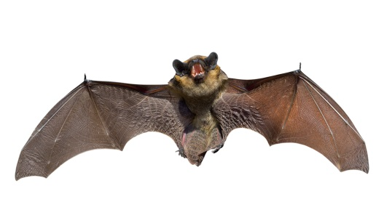
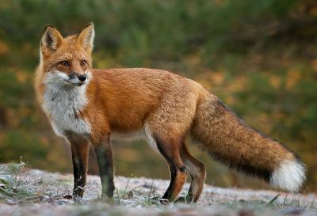
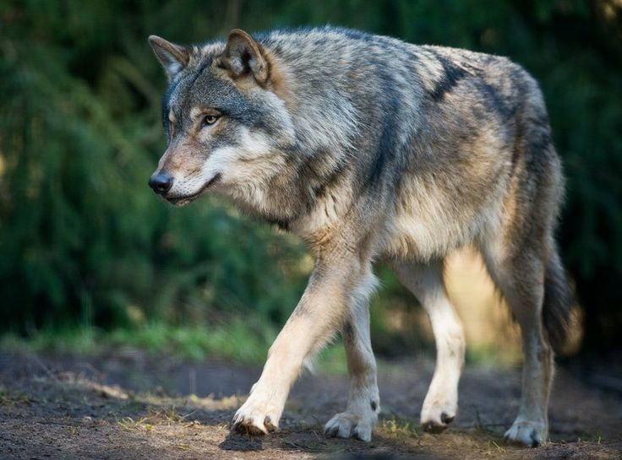
Vzteklina

Slide 20
2) Infekce přenášené jídlem / vodou

Slide 21
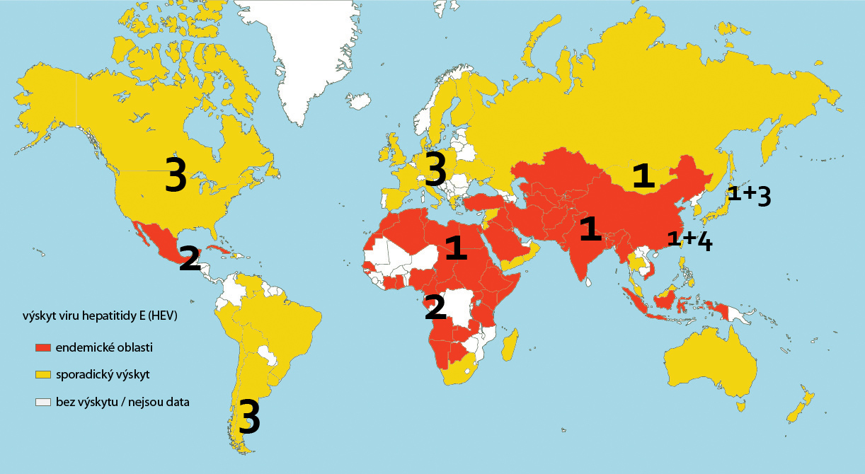
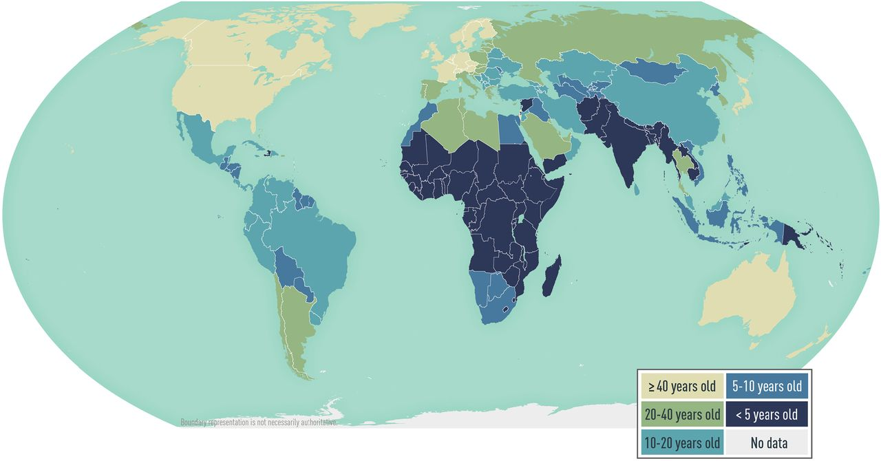
Hepatitida A a hepatitida E
Zdroj: wwwnc.cdc.gov/travel/yellowbook/2024/infections-diseases/hepatitis-a

Slide 22
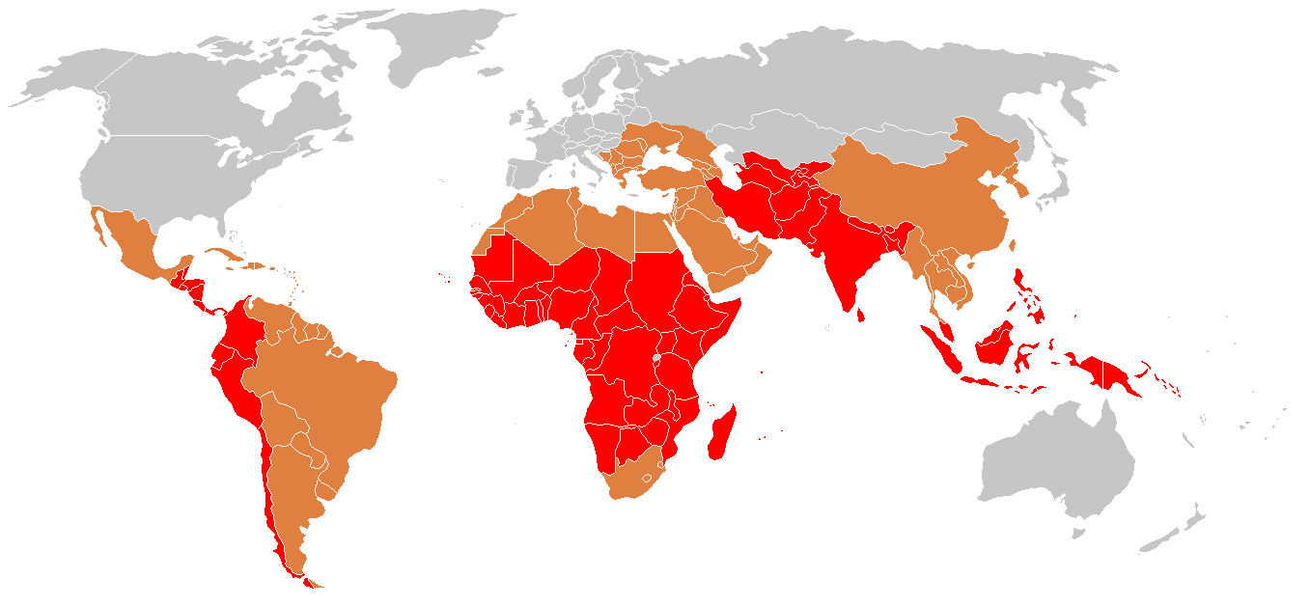
Břišní tyfus
Zdroj: https://en.wikipedia.org/wiki/Typhoid_fever

Slide 23
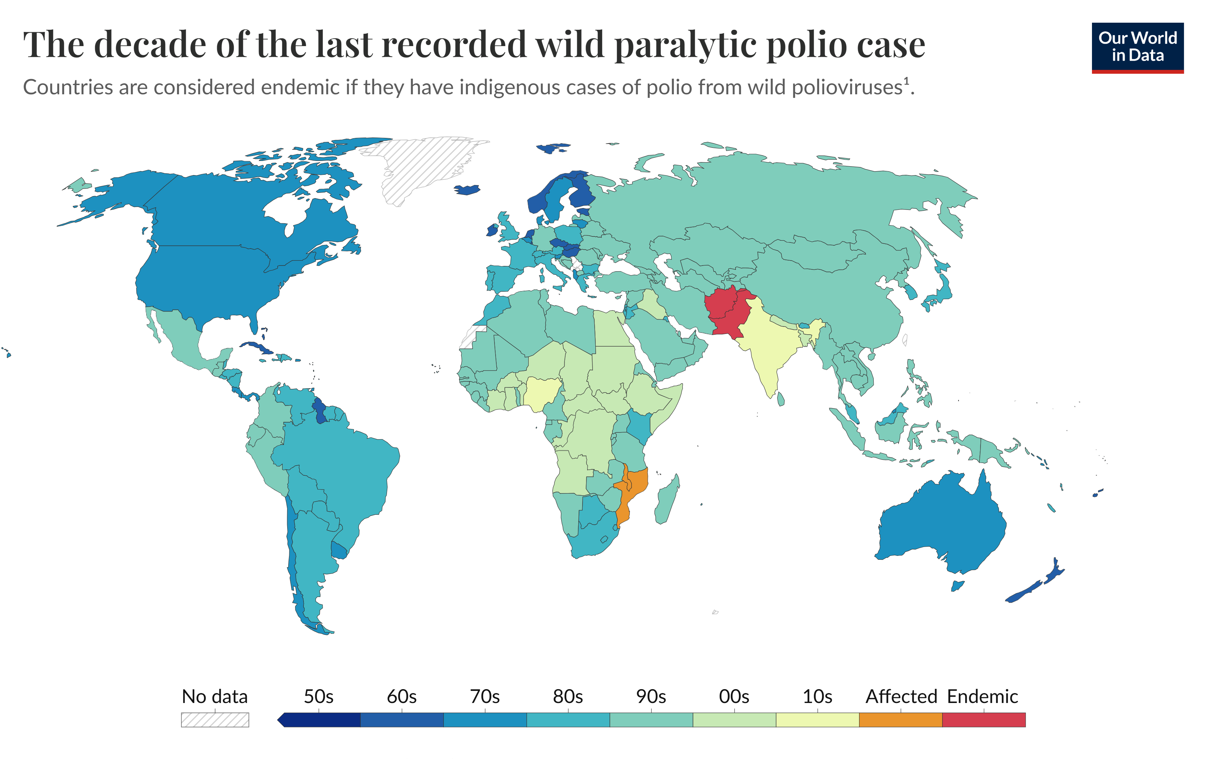
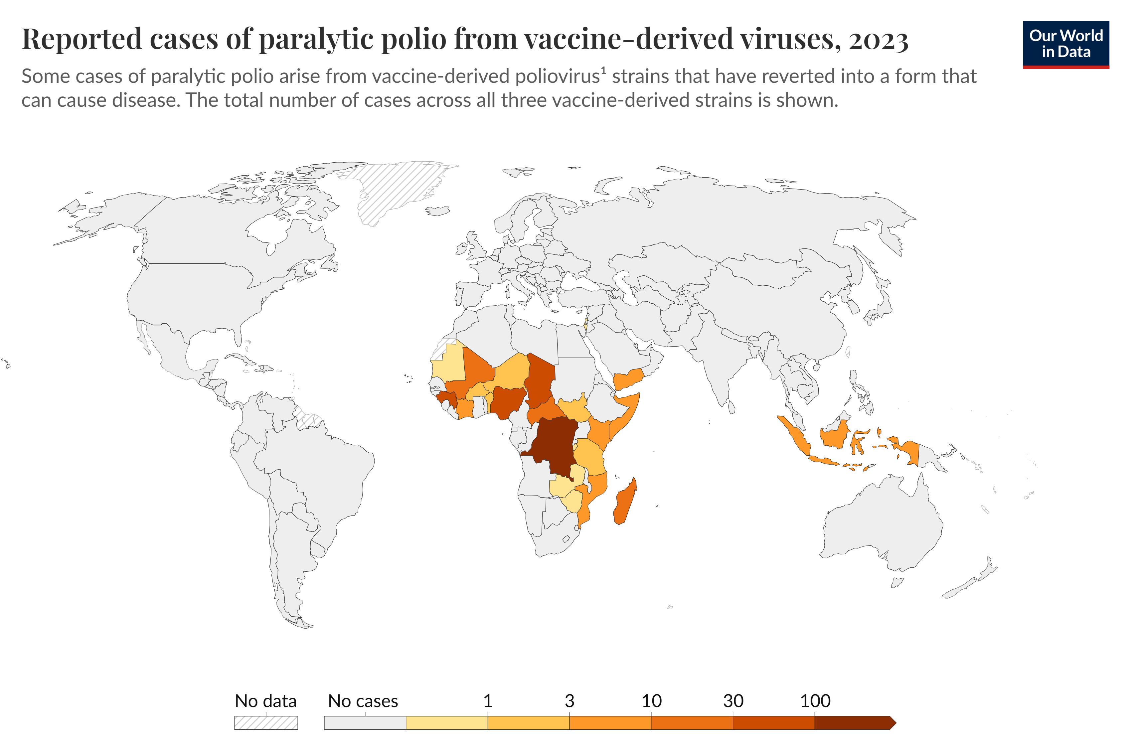
Poliomyelitida
Zdroj: https://ourworldindata.org/polio#all-charts

Slide 24
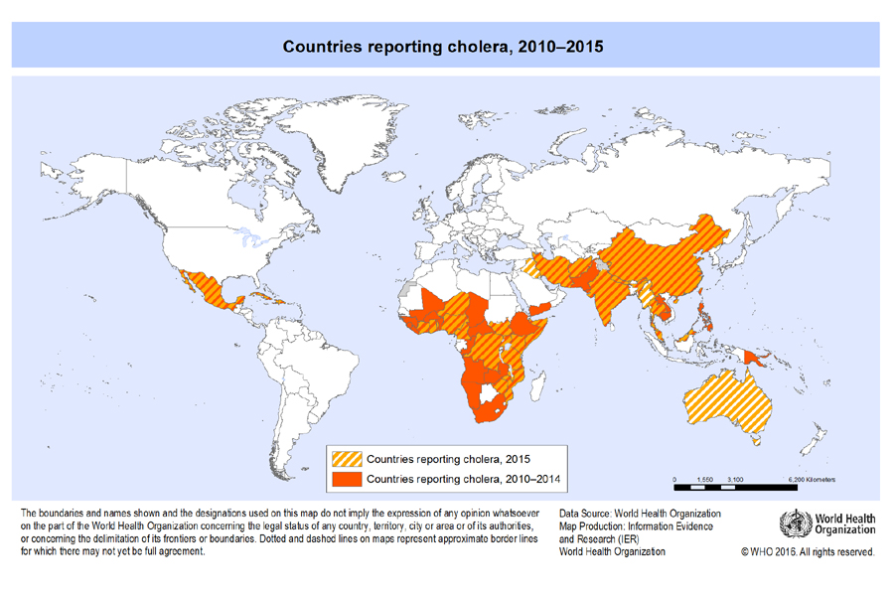
Cholera

Slide 25
3) Infekce přenášené přímým kontaktem

Slide 26
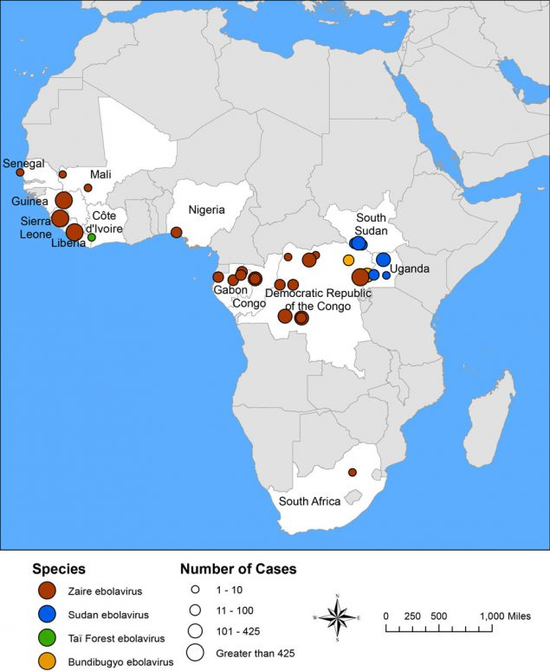
Horečka ebola

Slide 27
Ebola
virus objeven v roce 1976 v Kongu
sporadické epidemie
rezervoár pravděpodobně netopýři rodiny Pteropodidae
12/2013 - 1/2016 25.epidemie, největší (28616 případů, †11310)
další vzplanutí každoročně
přenos přímým kontaktem s nakaženou osobou nebo od zvířat nebo přes kontaminovaný zdravotnický materiál (= nejedná se o kapénkovou infekci)
nakažlivá je až osoba, která má symptomy (ID 2-21 dní, průměrně 8-10 dnů)
od roku 2015 první vakcína (Ervebo)
od 2020 i pro děti 2-složková (Zabdeno-and-Mvabea)
od 2020 monoklonální protilátky (Inmazeb a Ebanga)
Notes:
virová hemoragická horečka
virus objeven v roce 1976 v Kongu
sporadické epidemie (25), současná od 12/2013
rezervoár nejasný, pravděpodobně netopýři
přenos přímým kontaktem s nakaženou osobou nebo od zvířat nebo přes kontaminovaný zdravotnický materiál (= nejedná se o kapénkovou infekci)
nakažlivá je až osoba, která má symptomy (ID 2-21 dní, průměrně 8-10 dnů)
symptomy „jak chřipka“, vždy horečka, až v pokročilé fázi průjem, zvracení, krvácivé projevy
smrtnost 25-90%
terapie zatím symptomatická
vakcína, t.č. III. fáze klinické studie
diferenciálně diagnostický problém
A total of 28,616 Ebola cases have been reported in Guinea, Liberia and Sierra Leone, with 11,310 deaths.

Slide 28
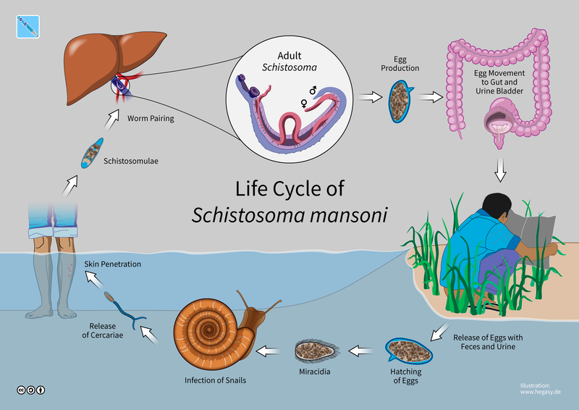
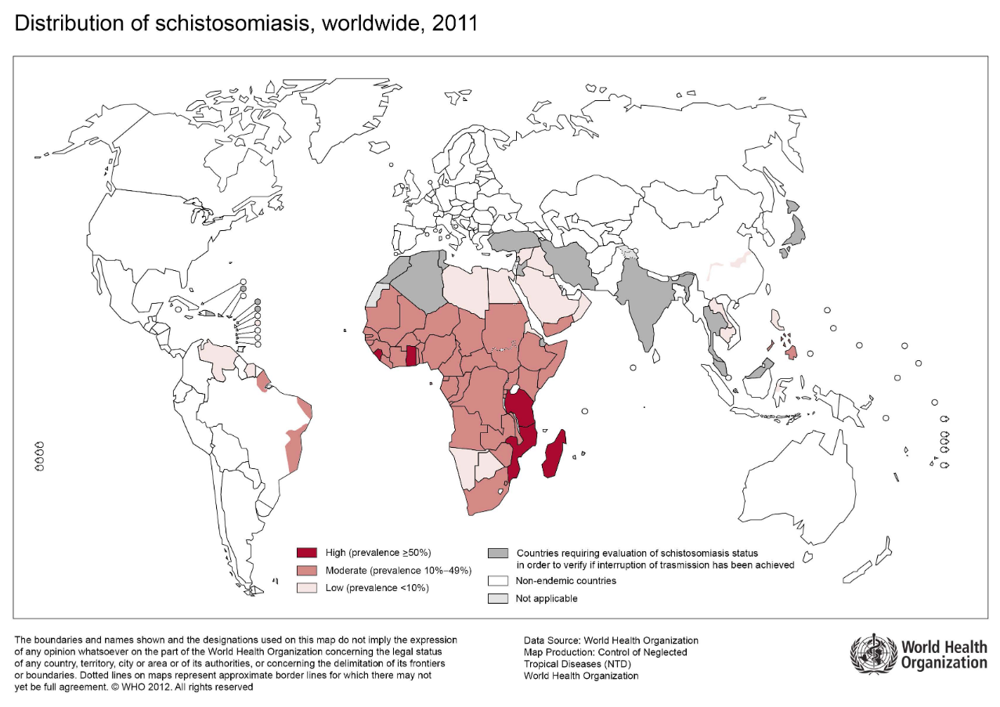
Schistosomiasa

Slide 29
4) Infekce přenášené vzduchem

Slide 30
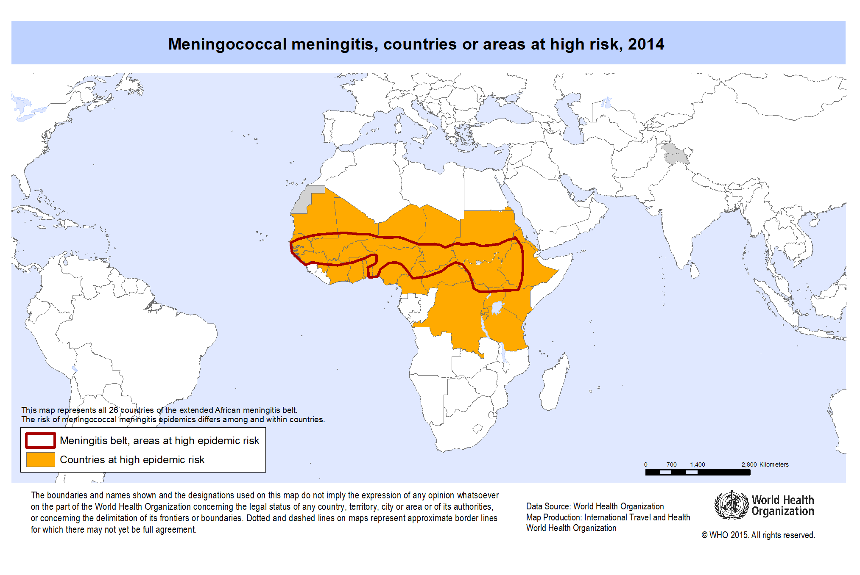
Meningokoky

Slide 31
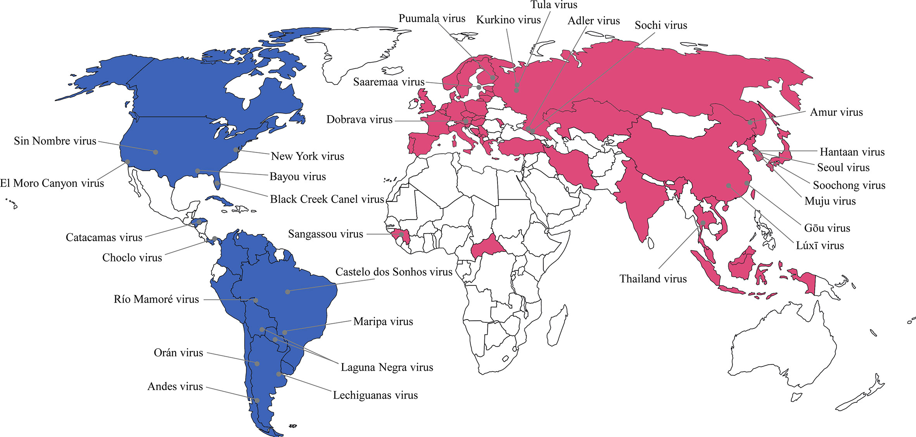
Hantaviry (inhalace aerosolu)
zdroj: Kim Won-Keun et al Genomic Epidemiology and Active Surveillance to Investigate Outbreaks of Hantaviruses. Frontiers in Cellular and Infection Microbiology 2021. DOI 10.3389/fcimb.2020.532388
MODRÁ = HPS RŮŽOVÁ = HFRS

Slide 32
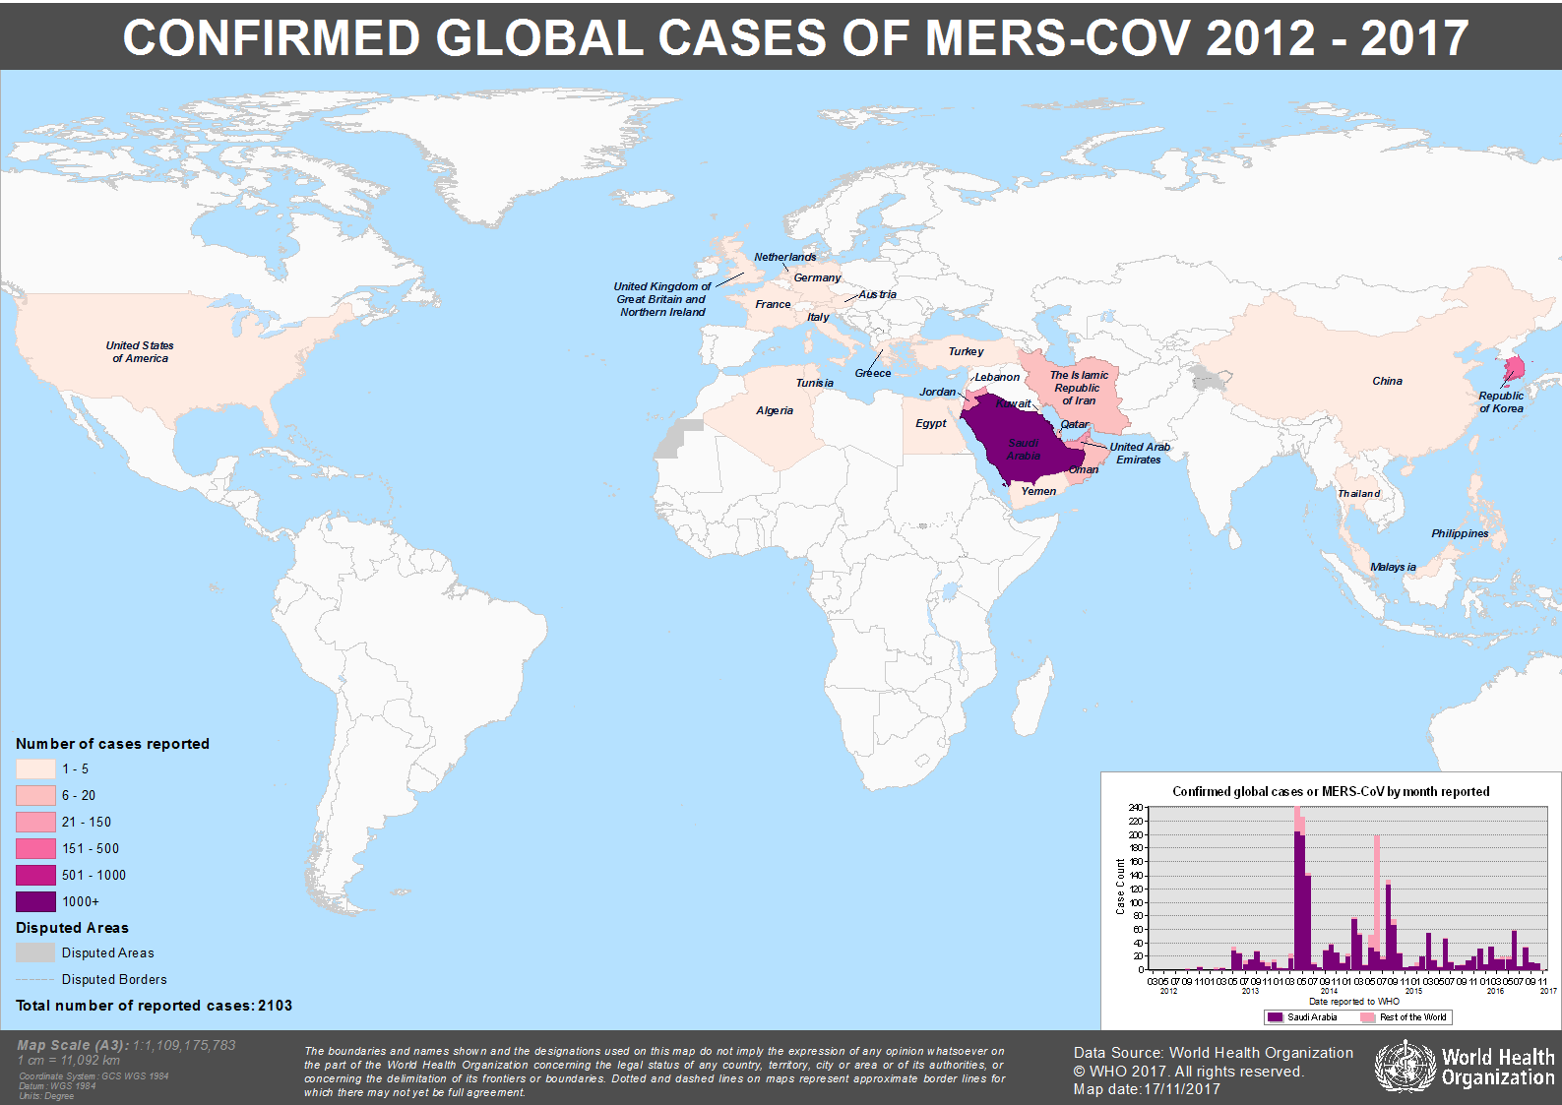
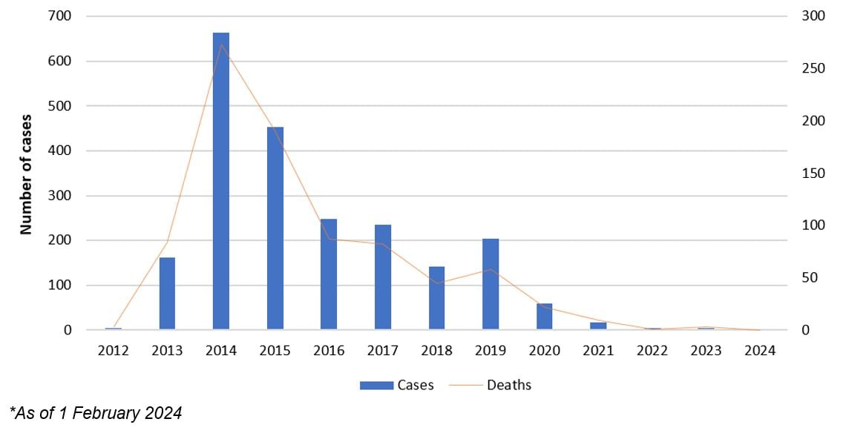
MERS-CoV

Slide 33
MERS
Middle East Respiratory Syndrome
coronavirus
akutní respirační onemocnění
první případy v Jordánsku v dubnu 2012
rezervoár velbloudy
přenos vzduchem, jen při blízkém kontaktu (nemocnice)
smrtnost 30 – 40%
terapie symptomatická

Slide 34
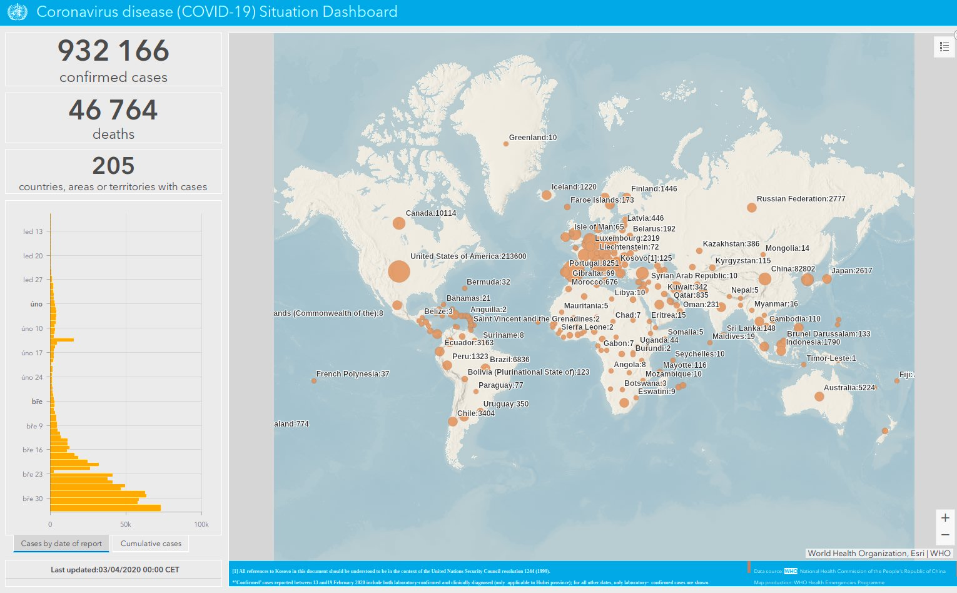
Infekce přenášené vzduchem
SARS-CoV2
Po 3 měsících od začátku pandemie v Číně!

Slide 35
Cestovní poradenství

Slide 36
Termín cesty
ubytování
Předpokládané speciální aktivity
Předchozí vakcinace
poslední očkování proti tetanu
Předchozí pobyt v tropických oblastech (prodělal Dengue?)
OA: (komplikace interních komorbidit během cesty)
FA:
Alergie.
Gravidita + předpokládaná do 3 měsíců (Zika)
Kojení
Notes:
Seznam dlouhodobě užívaných léků
(Antimalarická profylaxe)
Repelent
Krém s UV filtrem
Základní potřeby pro první pomoc při poranění nebo úrazu
Léky proti alergiím: Frenistil gel, Dithiaden tbl, Zyrtec, ..
Léky proti bolesti a teplotě: paracetamol, ibuprofen, Ataralgin
Léky proti průjmu: Smecta, Endiaron, Normix / Ercefuryl, Imodium / Reasec
Rehydratační roztoky
Antibiotika – doxycyklin, cefuroxim

Slide 37
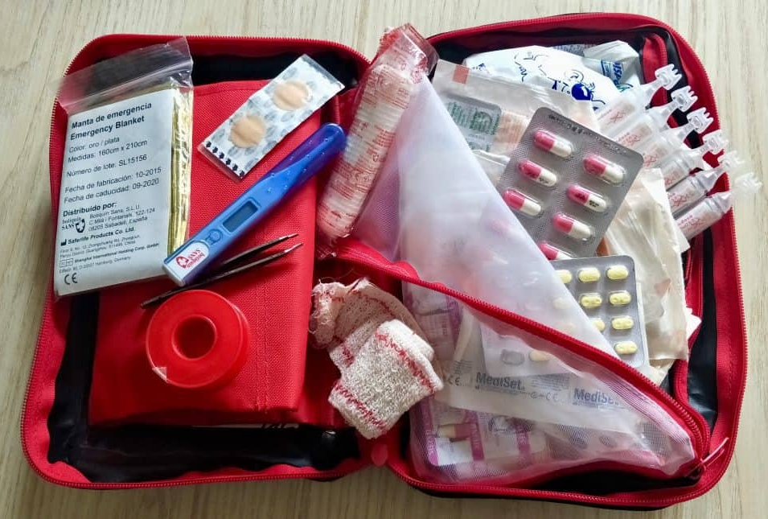
Cestovní lékárna
Základní potřeby pro první pomoc při poranění nebo úrazu, repelent, krém s UV filtrem
Chronická medikace a antimalarika
3) Orální rehydratační roztok, například Enhydrol nebo Kulíšek
4) Léky na průjem:
- Hidrasec – při objemných průjmech jakékoliv etiologie
- Smecta – průjem a zvracení rychle po konzumaci podezřelého jídla, při trvání víc jak 1 den nemá význam
- Endiaron – pokryje i případné bakteriální či parazitární střevní infekce
    - Reasec nebo Imodium – použití pokud nebude teplota nad 37,5°C a krev ve stolici, zejména během letu
- Normix – v případě průjmu s horečkou nebo a krví ve stolici
5) Analgetika (paracetamol, ibuprofen)
6) Antihistaminika (gel nebo tablety, například Zodac)
7) Antibiotika
Notes:
Seznam dlouhodobě užívaných léků
(Antimalarická profylaxe)
Repelent
Krém s UV filtrem
Základní potřeby pro první pomoc při poranění nebo úrazu
Léky proti alergiím: Frenistil gel, Dithiaden tbl, Zyrtec, ..
Léky proti bolesti a teplotě: paracetamol, ibuprofen, Ataralgin
Léky proti průjmu: Smecta, Endiaron, Normix / Ercefuryl, Imodium / Reasec
Rehydratační roztoky
Antibiotika – doxycyklin, cefuroxim

Slide 38
Možnosti očkování
Typhim Vi 0,5ml (vakcína proti břišnímu tyfu)
Havrix 1440 (vakcína proti žloutence typu A)
Twinrix Adult (vakcína proti žloutence typu A+B)
Boostrix (kombinovaná adsorbovaná vakcína proti difterii, tetanu a pertusi)
Stamaril (živá vakcína proti žluté zimnici)
Qdenga (živá vakcína proti horečce dengue)
Vacteta (vakcína proti tetanu)
Imovax polio (vakcína proti poliomyelitidě)
Boostrix polio (vakcína proti difterii, tetanu, pertusi (acelulární) a poliomyelitidě)
Menveo, Nimenrix (vakcína proti meningokokům skupin A, C, W-135 a Y)
Bexsero, Trumenba (vakcína proti meningokokům skupiny B)
Vaxigrip tetra (vakcína proti chřipce)
Dukoral (vakcína proti choleře)
Verorab (vakcína proti vzteklině)
Priorix (kombinovaná živá atenuovaná vakcína proti spalničkám, příušnicím a zarděnkám)
+ další
Notes:
Seznam dlouhodobě užívaných léků
(Antimalarická profylaxe)
Repelent
Krém s UV filtrem
Základní potřeby pro první pomoc při poranění nebo úrazu
Léky proti alergiím: Frenistil gel, Dithiaden tbl, Zyrtec, ..
Léky proti bolesti a teplotě: paracetamol, ibuprofen, Ataralgin
Léky proti průjmu: Smecta, Endiaron, Normix / Ercefuryl, Imodium / Reasec
Rehydratační roztoky
Antibiotika – doxycyklin, cefuroxim

Slide 39
Profylaxe malárie
Primárně ochrana před sáním komárů pomocí vhodného oděvu, moskytiér a užíváním repelentů (50% DEET).
Antimalarická chemoprofylaxe při vysokém riziku malárie:
V ČR t.č. dostupný jen Malarone - v den vstupu do rizikové oblasti a 7 dnů po návratu.
Jako levnější alternativa doxycyklin 100mg / den 1 den před vstupem, pokračovat 4 týdny po návratu.
Případně jen pohotovostní samoléčba při cestách do odlehlých oblastí a nedostupnosti lékařské péče: Malarone 4 tbl./den po 3 dny nebo Riamet 8 tbl./den po 3 dny (u nás nelze aktuálně Riamet koupit).
Notes:
Seznam dlouhodobě užívaných léků
(Antimalarická profylaxe)
Repelent
Krém s UV filtrem
Základní potřeby pro první pomoc při poranění nebo úrazu
Léky proti alergiím: Frenistil gel, Dithiaden tbl, Zyrtec, ..
Léky proti bolesti a teplotě: paracetamol, ibuprofen, Ataralgin
Léky proti průjmu: Smecta, Endiaron, Normix / Ercefuryl, Imodium / Reasec
Rehydratační roztoky
Antibiotika – doxycyklin, cefuroxim

Slide 40
Nezapomeňte se před cestou podívat na CDC Yellow Book.

Slide 41
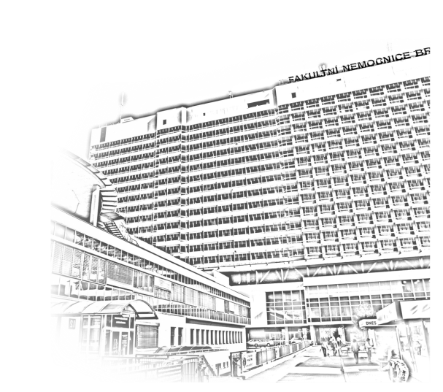
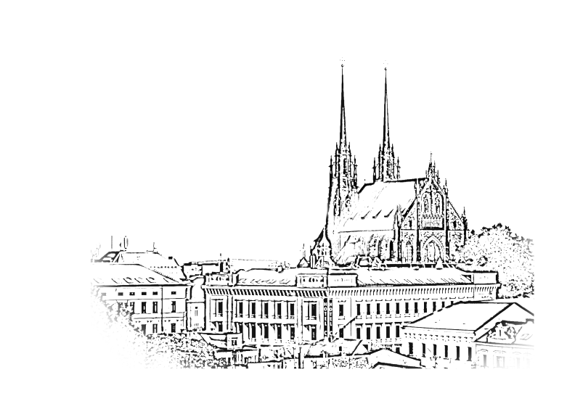
Děkuji za pozornost.
MUDr. Matúš Mihalčin, Ph.D.
Lékařská fakulta Masarykovy Univerzity, Brno
Klinika infekčních chorob, Fakultní nemocnice Brno
Notes:
41

